Slide 1
ML Drug Threat Intelligence
인공지능사이버보안 2022270118 박민찬

Slide 2
Summary
Retrieval data from Raw
Parsing data
Select classification algorithm
Conclusion

Slide 3

Summary
나는 평소 Threat Intelligence에 관심이 많기 때문에, 마약 관련 트윗 데이터셋을 주제로 선정하였다.
주어진 데이터셋은 트윗 링크와 마약 연관성의 두 열로 구성되어 간단하였다.
트윗 링크에 직접 접속해보며 트윗의 특징들을 파악해보았고, 마약 관련 키워드가 포함되어 있다는 특징들이 있었다.

Slide 4
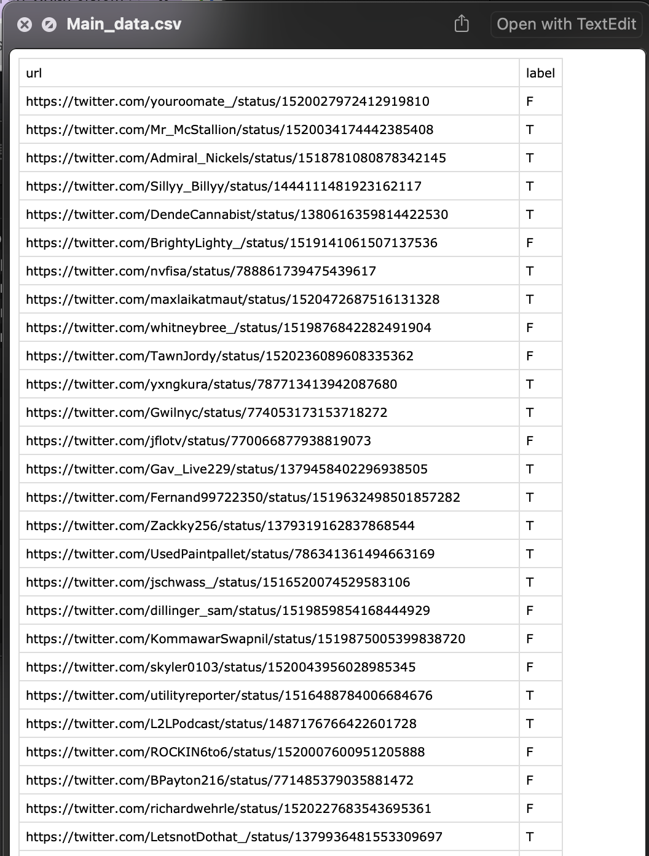
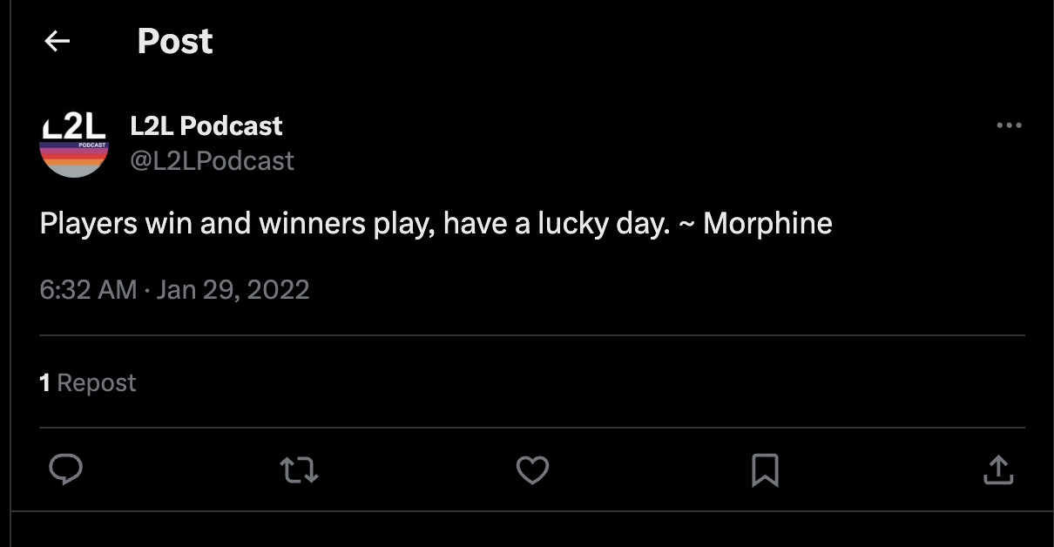
Summary

Slide 5
Retrieval data from Raw
반정형 데이터인 트위터 링크를 정형 데이터로 변환하기 위해서 트윗 부분만을 Selenium으로 크롤링해왔다.
트위터 공식 API를 활용하는 방법 외에는 모든 크롤링 방법이 막혀있어서, 여러 방안을 고안해보았고, nitter.net 이라는 트위터 클론 사이트를 활용하기로 결정하였다.
nitter.net 에서도 트윗을 크롤링하는 것은 막혀있었고, 데이터 셋에 포함된 트윗들이 짧다는 것과 nitter.net 의 경우 트윗의 모든 내용을 title 태그에 기재한다는 것에 착안하여, title 태그를 통해서 트윗을 완전하게 크롤링해올 수 있었다.
크롤링의 속도가 너무 빠르면 데이터 수집이 되지 않아 타임아웃을 3초로 주었다.
지속적인 크롤링으로 nitter.net 에서 IP를 영구 차단당해서, 부득이하게 수집된 데이터 셋만으로 분석에 임하였다.

Slide 6
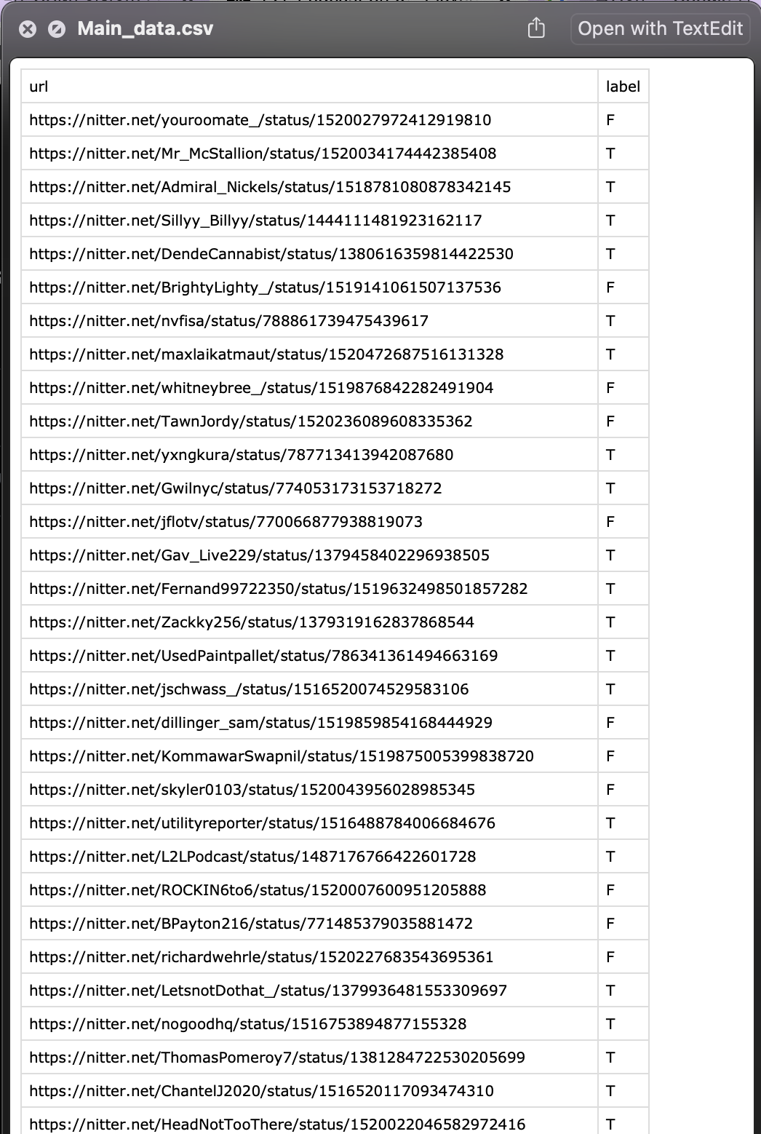
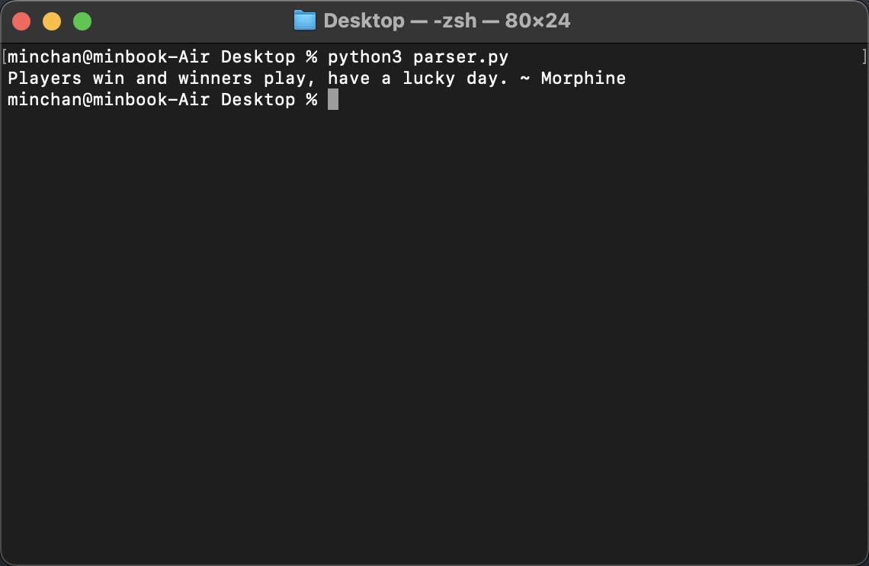
Retrieval data from Raw

Slide 7
Parsing data
뽑아낸 트윗의 텍스트에서 마약과 연관성있는 단어들이 사용된 것을 추출해야했다.
인터넷에서 마약과 관련한 키워드들을 수집하여 딕셔너리를 만들었고, 이를 트윗의 텍스트와 비교하여 사용된 마약 관련 키워드를 추출해냈다.
추출된 결과물을 One-Hot Encoding 방식을 취하여 CSV 형식의 정형 데이터로 만들었다.

Slide 8
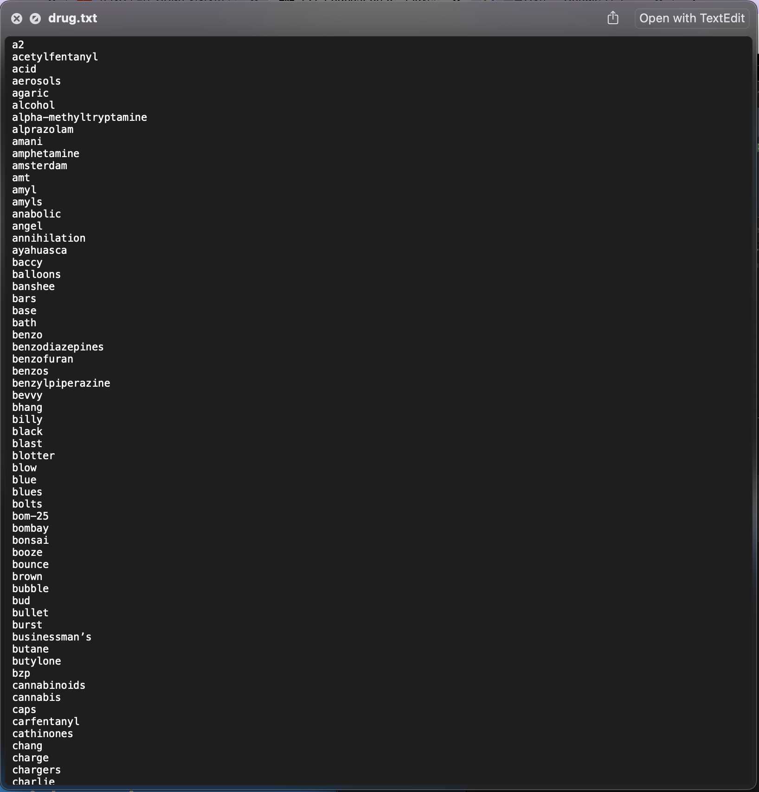
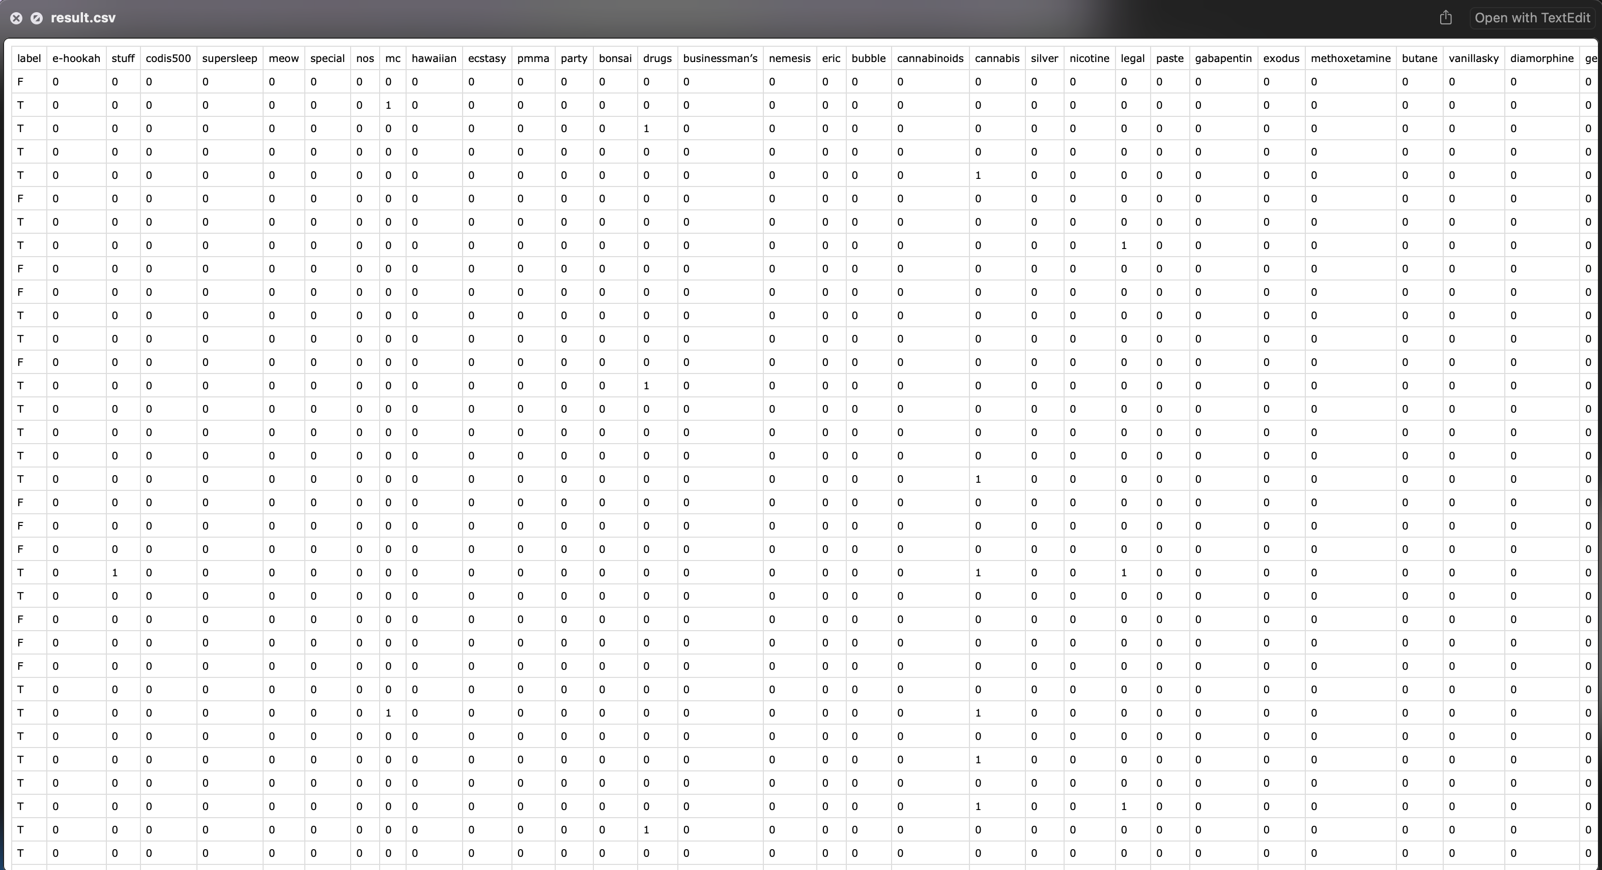
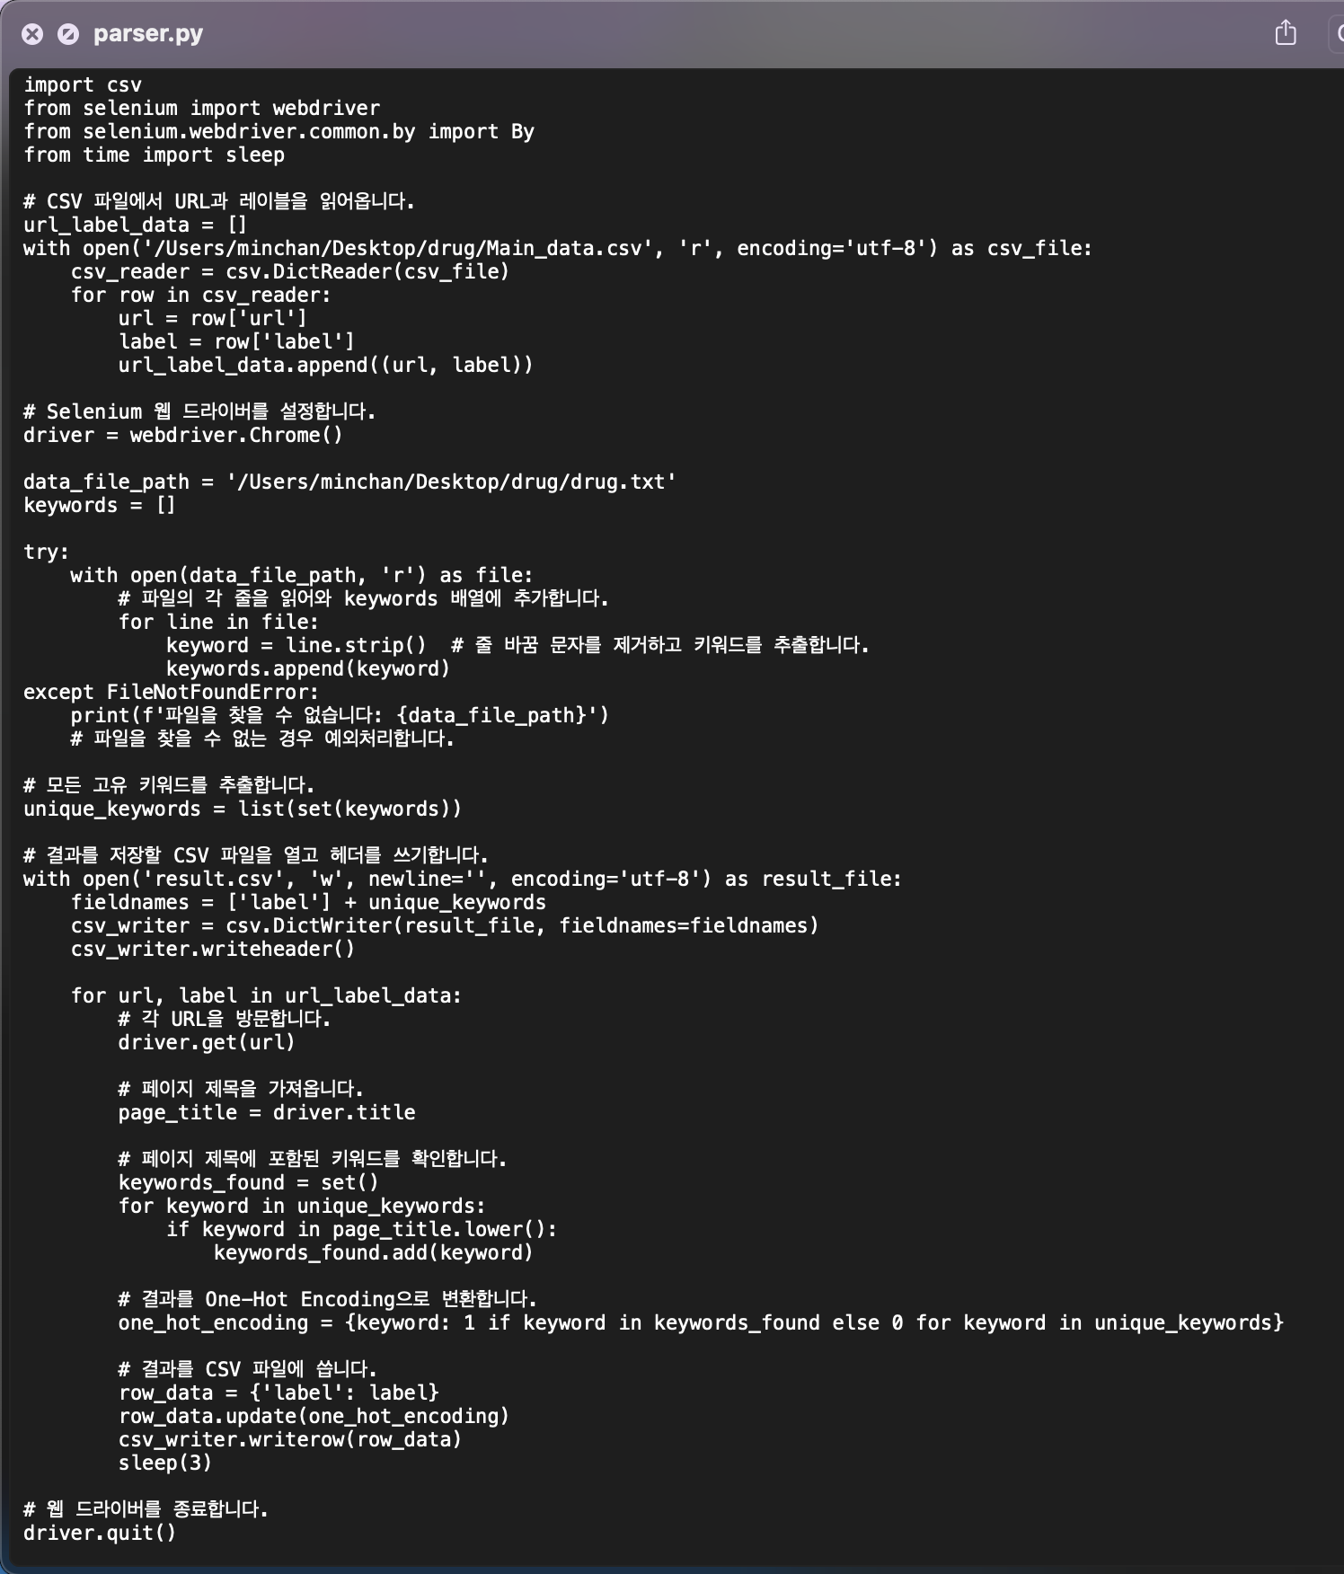
Parsing data

Slide 9
Select classification algorithm
해당 데이터 셋에 특화된 분류 알고리즘을 찾기 위해서 Weka에 탑재된 모든 알고리즘 기능들을 돌려보면서 파악된 특징과 정확도를 비교해보았다.
해당 데이터 셋에 유효한 알고리즘은 4가지 (AdaBoostM1, LogitBoost, RandomCominttee, NaiveBayes)였고,
정확도가 각각 0.829%, 0.801%, 0.863%, 0.863% 이러했다.
그중 정확도가 가장 높고, 강의 중에도 언급이 있었던 NaiveBayes 알고리즘을 택하여 scikit-learn로 머신러닝을 하고, 테스트데이터로 정확도를 책정해보았다.
정확도는 0.73%이였다.

Slide 10
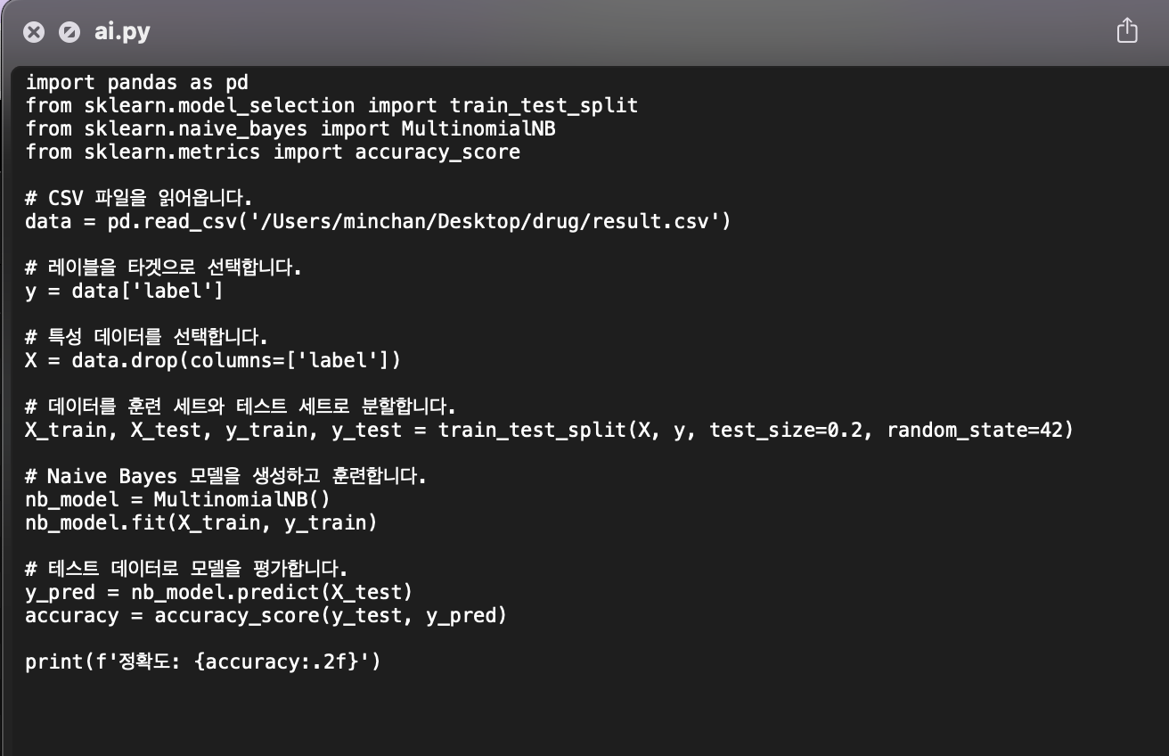
Select classification algorithm

Slide 11
Conclusion
트위터의 공식 API는 승인을 받는 것에 시간이 오래걸려서, 과제시에 다른 방법을 사용하였지만, 공식 API를 사용한다면 방대한 데이터 셋의 모든 트윗을 안정적으로 크롤링하여 더 큰 데이터셋을 이용할 수 있으므로 정확도가 대폭 향상될 것으로 기대된다.
과제시에는 마약 관련 키워드를 얻는 것이 쉽지 않아서 마약명만을 딕셔너리에 활용했지만, 슬랭이나 관련된 단어(pipe, gun) 을 딕셔너리에 추가한다면 정확도가 향상될 것으로 기대된다.
평소 Anti Terrorism 등의 Threat Intelligence에 관심이 많았는데, 이번에 직접 메타데이터를 머신러닝하고 위협을 분석해보는 과제를 수행하면서 이 분야에 대해 조금이나마 더 가까워진 것 같고 흥미로운 경험이였다.

